Slide 1
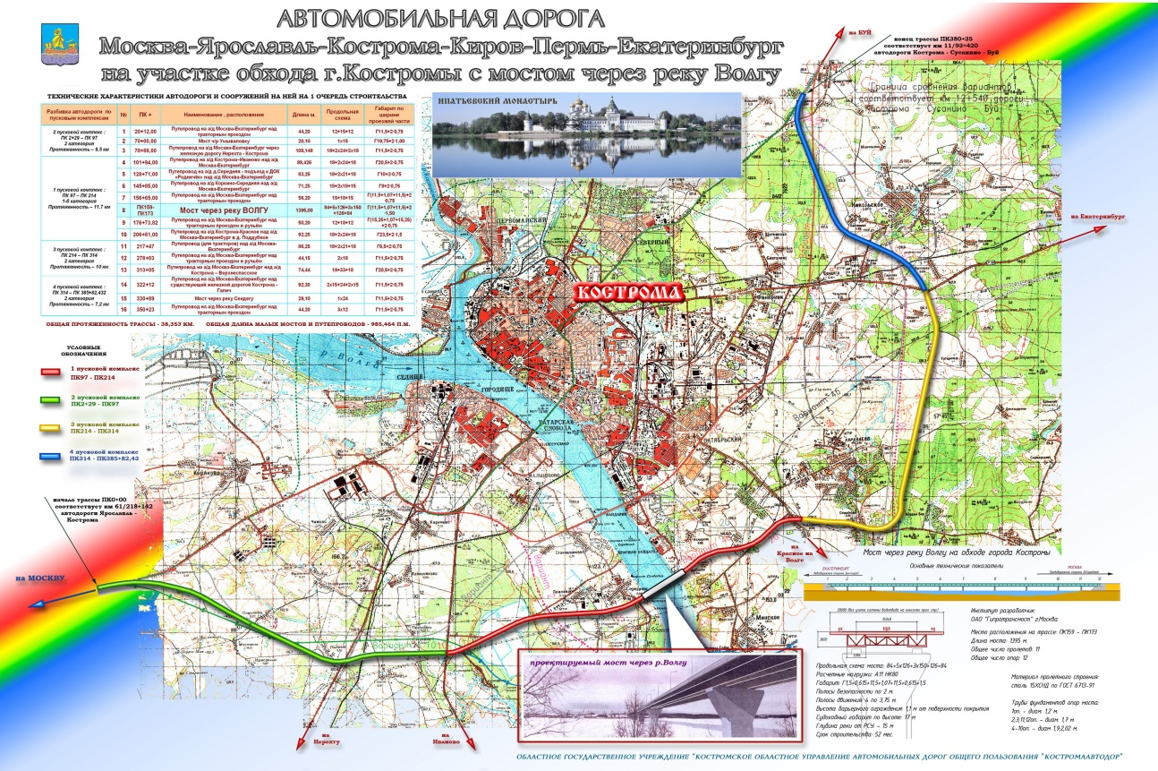
О реализации
проекта строительства
Автомобильной дороги
«Москва-Ярославль-
Кострома-Киров-Пермь-
Екатеринбург на участке
обхода города Костромы
с мостом через реку Волгу»

Slide 2
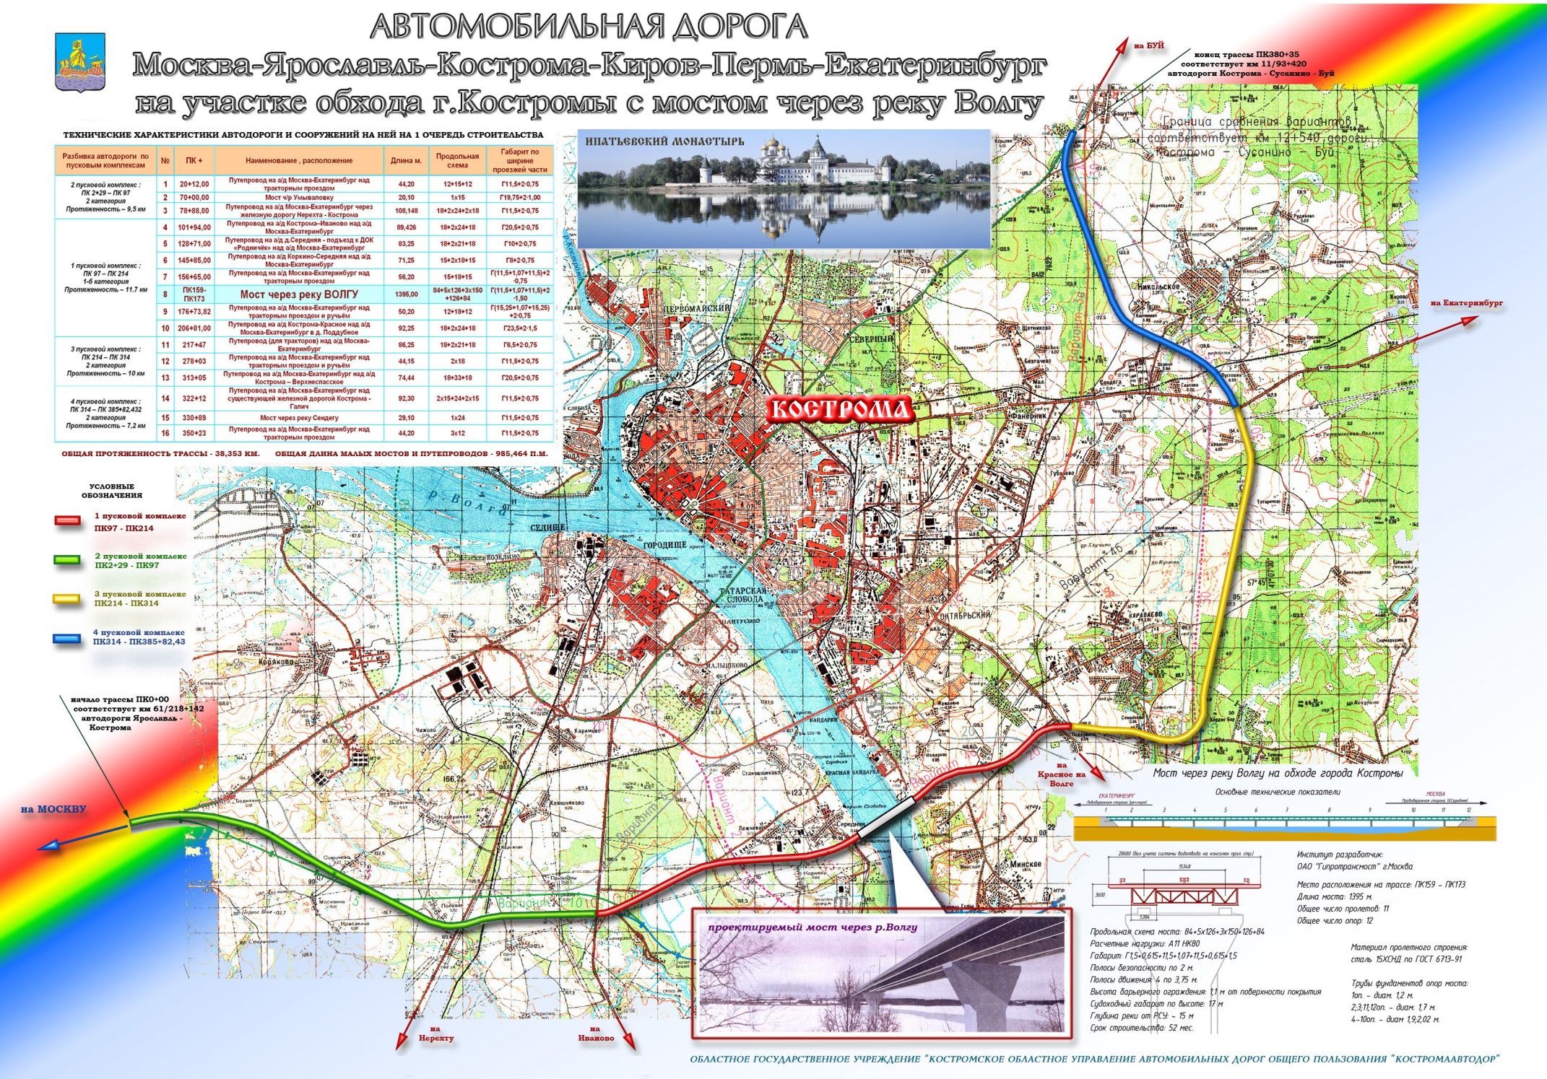
Схема (с разделением на пусковые комплексы)

Slide 3
Предложение ГК «Автодор» по реализации проекта
строительства автомобильной дороги «Москва-Ярославль-Кострома-Киров-Пермь-Екатеринбург на участке обхода города Костромы с мостом через реку Волгу»
Наименование проекта | КМ | Стоимость проекта млрд. руб. | Контрактные схемы строительства | Сроки строительства
Корректировка проекта | - | 0,144 | Долгосрочное инвестиционное соглашение | 2016
1 пусковой комплекс ПК 97 – ПК 214 с мостом ч/р Волгу | 11,7 | 17,699 | Долгосрочное инвестиционное соглашение | 2017-2021
2 пусковой комплекс ПК 2+29 – ПК 97 | 9,5 | 2,397 | Долгосрочное инвестиционное соглашение | 2019-2020
3 пусковой комплекс ПК 214 – ПК 314 | 10,0 | 2,619 | Долгосрочное инвестиционное соглашение | 2018-2019
4 пусковой комплекс ПК 314 – ПК 385+82 | 7,2 | 3,142 | Долгосрочное инвестиционное соглашение | 2020-2021
Итого по проектам | 38,4 | 26,001
3

Slide 4
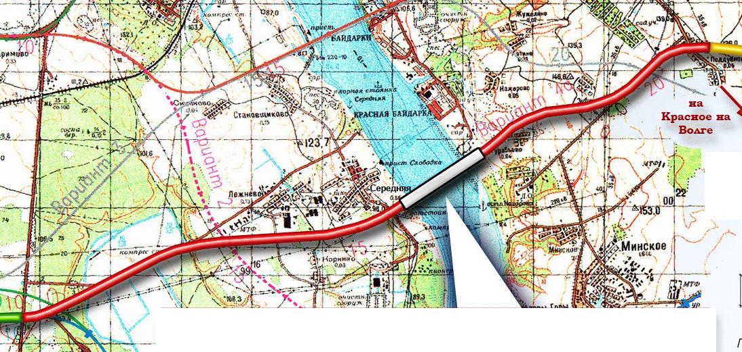
Основные параметры Пускового комплекса № 1
автомобильной дороги «Москва-Ярославль-Кострома-Киров-Пермь-Екатеринбург на участке обхода города Костромы с мостом через реку Волгу»
Основные технико-экономические показатели
Категория дороги | 1 Б
Строительная длина | 11,7 км
Число полос движения | 4
Ширина проезжей части | 2х7,5 м
Ширина разделительной полосы | 5 м
Стоимость строительства ВСЕГО (в ценах соответствующих лет), млрд. руб.: | 22,6257
Государственное финансирование | 20,36313(90 %), в т.ч. средства ФНБ – 20,36313
Частное финансирование | 2,26257(10 %)
Контрактная форма | Долгосрочное инвестиционное соглашение
Условия привлечения средств ФНБ:
Сроки привлечения | 2016-2020
Условия привлечения | Выпуск облигаций купонная ставка =инфляция+1%
Сроки возврата | 2020-2033

Slide 5
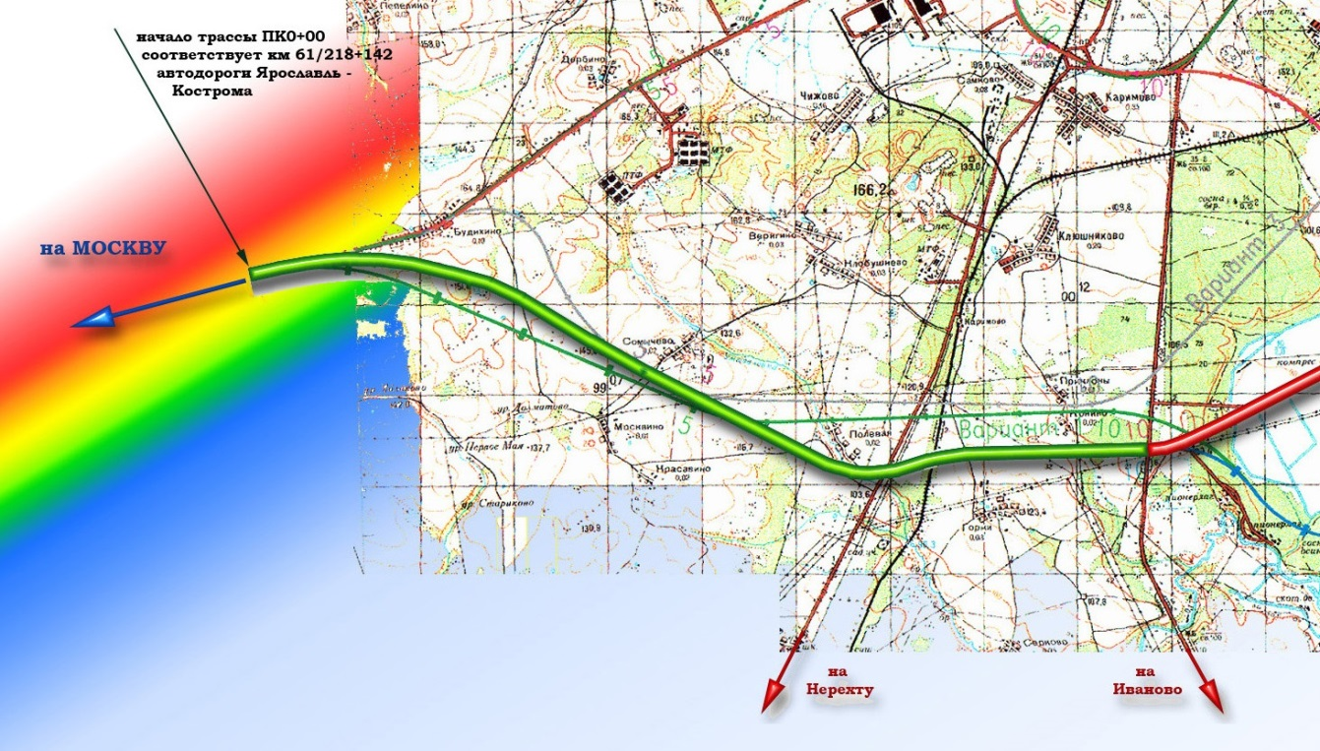
Основные параметры Пускового комплекса № 2
автомобильной дороги «Москва-Ярославль-Кострома-Киров-Пермь-Екатеринбург на участке обхода города Костромы с мостом через реку Волгу»
Основные технико-экономические показатели
Категория дороги | 2
Строительная длина | 9,5 км
Число полос движения | 2
Ширина проезжей части | 7,5 м
Ширина разделительной полосы | -
Стоимость строительства ВСЕГО (в ценах соответствующих лет), млрд. руб.: | 3,1295
Государственное финансирование | 2,81655 (90,0%), в т.ч. средства ФНБ – 2,81655
Частное финансирование | 0,31295 (10%)
Контрактная форма | Долгосрочное инвестиционное соглашение
Условия привлечения средств ФНБ:
Сроки привлечения | 2018-2019
Условия привлечения | Выпуск облигаций купонная ставка =инфляция+1%
Сроки возврата | 2020-2033

Slide 6
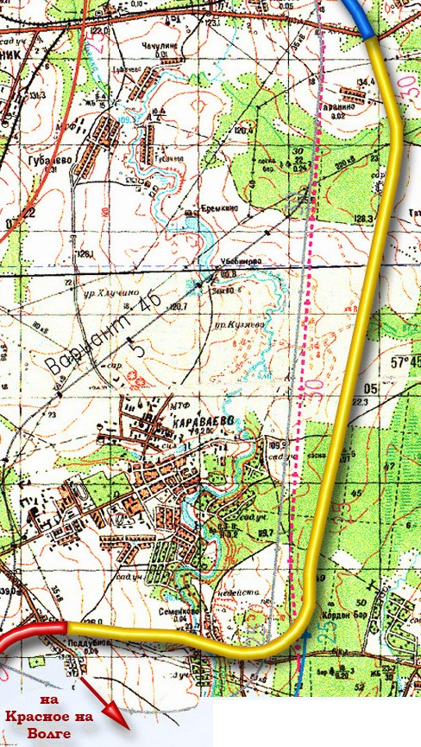
Основные параметры Пускового комплекса № 3
автомобильной дороги «Москва-Ярославль-Кострома-Киров-Пермь-Екатеринбург на участке обхода города Костромы с мостом через реку Волгу»
Основные технико-экономические показатели
Категория дороги | 2
Строительная длина | 10,0 км
Число полос движения | 2
Ширина проезжей части | 7,5 м
Ширина разделительной полосы | -
Стоимость строительства ВСЕГО (в ценах соответствующих лет) млрд. руб, в том числе: | 3,22130
Государственное финансирование | 2,89917 (90 %), в т.ч. средства ФНБ 2,89917
Частное финансирование | 0,32213 (10 %)
Контрактная схема | Долгосрочное инвестиционное соглашение
Условия привлечения средств ФНБ
Сроки привлечения | 2017-2018
Условия привлечения | Выпуск облигаций, купонная ставка =инфляция+1%
Сроки возврата | 2020-2033

Slide 7
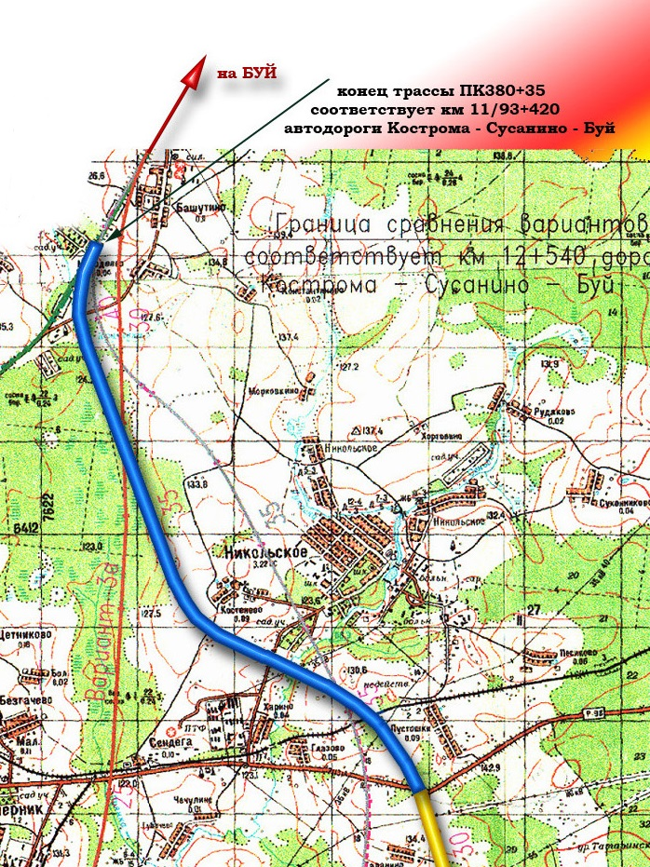
Основные параметры Пускового комплекса № 4
автомобильной дороги «Москва-Ярославль-Кострома-Киров-Пермь-Екатеринбург на участке обхода города Костромы с мостом через реку Волгу»
Основные технико-экономические показатели
Категория дороги | 2
Строительная длина | 7,2 км
Число полос движения | 2
Ширина проезжей части | 7,5 м
Ширина разделительной полосы | -
Стоимость строительства ВСЕГО (в ценах соответствующих лет) млрд. руб., в том числе: | 4,45830
Государственное финансирование | 4,01247(90 %), в т.ч. средства ФНБ 4,01247
Частное финансирование | 0,44583 (10%)
Контрактная схема | Долгосрочное инвестиционное соглашение
Условия привлечения средств ФНБ
Сроки привлечения | 2019-2020
Условия привлечения | Выпуск облигаций, купонная ставка=инфляция+1%
Сроки возврата | 2020-2033

Slide 8
Хронология реализации проекта строительства Автомобильной дороги «Москва-Ярославль-Кострома-Киров-Пермь-Екатеринбург на участке обхода города Костромы
с мостом через реку Волгу»
2016
Включение проекта в Федеральную целевую программу «Развитие транспортной системы России (2010-2015 гг.)»
Включение проекта в Программу деятельности ГК «Автодор» на долгосрочный период (2010-2020 гг.)
Разработка проектно-сметной документации
2017
Объявление открытого одноэтапного конкурса на право заключения долгосрочного инвестиционного соглашения на строительство.
8
Notes:
8

Slide 9
Предлагаемые контрактные схемы реализации проекта
Cущественные условия |  |  | Долгосрочное инвестиционное соглашение
Предмет |  |  | Подготовка территории строительства, строительство и эксплуатация
Сроки проведения конкурса |  |  | 3 месяца
Основания заключения |  |  | Решение Правления Государственной компании в рамках лимитов Программы деятельности
Объем внебюджетного финансирования, привлекаемого у инвесторов (помимо средств ФНБ) |  |  | До 10-12%
Сторона соглашения со стороны публичного партнера |  |  | ГК «Автодор»
Правовая база |  |  | Федеральный закон РФ «О закупках товаров, работ, услуг отдельными видами юридических лиц» от 18 июля 2011 г. № 223-ФЗ, ГК РФ
Преимущества |  |  | Возможность реализации в более короткие сроки Передача рисков по оформлению земельных участков инвестору

Slide 10
Организационно-правовая и финансовая схема реализации проекта с привлечением средств ФНБ
Федеральный бюджет
Фонд национального благосостояния
Субсидии в соответствии
с Программой деятельности ГК «Автодор»
Погашение
облигационных займов
Выпуск
облигационных
займов
Банки
Прямое соглашение
Государственная компания «Автодор»
(концедент)
Сбор платы
за проезд
Оператор ГК «Автодор»
Концессионное
соглашение
Капитальный
грант
Плата
концедента
Кредитное соглашение
Кредиты
Акционерные
займы
Портфельные инвесторы, пенсионные фонды
Прямые инвесторы
Облигационные
займы
Специальная проектная компания (концессионер)
Собственный
капитал
Договор строительного подряда
Эксплуатационный контракт
Генеральный подрядчик
Эксплуатирующая организация

Slide 11
Распределение сверхдоходов в различных контрактных схемах при реализации проекта
Долгосрочное инвестиционное соглашение
Выручка
(фактический уровень
трафика)
Выручка (базовый уровень трафика)
)
90-95 % ГК «Автодор»
5-10 % Инвестор
100 % ГК «Автодор»
Плата по ДИС
100 % Инвестор
вся выручка (доходы от сбора платы за проезд) поступает в пользу ГК «Автодор»;
из полученных доходов ГК «Автодор» выплачивает Инвестору плату по ДИС (включая инвестиционный и эксплуатационный платежи);
оставшаяся после платы по ДИС часть выручки остается в распоряжении ГК «Автодор»;
при превышении фактического уровня выручки над запланированным, полученный сверхдоход распределяется в пропорции 90-95 % ГК «Автодор», 5-10% - Инвестор.

